Slide 1
Javascript
MAHANGA Hamilton
Développeur Mobile
& Ingénieur en Administration réseau et système
Contact : 074387187 / 062332321
Email : hamiltondarryl24@gmail.com

Slide 2
Objectifs du cours
Utiliser le langage JavaScript de base pour concevoir,
Créer et améliorer des programmes JavaScript simples.
Savoir manipuler le DOM
Conserver les projets sur github

Slide 3
Quelles sont vos attentes ?

Slide 4
Sommaire
Qu’est-ce que le Javascript ?
Que peut-on réaliser avec ?
Mise en place de notre environnement
Où écrire du code Javascript ?
Variables et constantes
Structures de contrôle
Les fonctions
La programmation orienté objet (POO)
Les valeurs primitives et objets globals
Document Object Model
Gestion des erreurs
Asynchrone
Stockage des données
JSON, AJAX, API FETCH

Slide 5
Qu'est ce que le javascript ?
JavaScript est un langage de programmation de haut niveau, interprété et orienté objet. Il a été développé pour ajouter des fonctionnalités interactives aux pages web et pour permettre la création d'applications web dynamiques. JavaScript est basé sur le standard ECMAScript, qui définit la syntaxe, les types de données, les structures de contrôle et les fonctionnalités du langage.
Il a été créé à l'origine par Brendan Eich chez Netscape Communications au milieu des années 1990 (en 1995 pour être précis ). Depuis lors, JavaScript est devenu l'un des langages de programmation les plus populaires et les plus largement utilisés.
En tant que langage de script, JavaScript est exécuté directement par un navigateur web, sans nécessiter de compilation préalable. Il offre une large gamme de fonctionnalités, notamment la manipulation du contenu HTML et CSS d'une page, l'interaction avec l'utilisateur via des événements tels que les clics de souris et les pressions de touche, la validation des formulaires, la récupération de données à partir de serveurs via des requêtes HTTP, la gestion de cookies, la création d'animations et d'effets visuels, et bien d'autres encore.

Slide 6
Qu'est ce que le javascript ?
JavaScript est un langage à typage dynamique, ce qui signifie que les variables n'ont pas de type spécifié à l'avance et peuvent changer de type au cours de l'exécution du programme. Il prend en charge les paradigmes de programmation impérative et fonctionnelle, offrant aux développeurs une grande flexibilité dans leur façon d'écrire du code.
En plus d'être largement utilisé dans le développement web côté client, JavaScript peut également être exécuté côté serveur grâce à des environnements d'exécution tels que Node.js. Cette capacité a permis d'étendre l'utilisation de JavaScript au-delà des navigateurs, permettant la création d'applications web complètes et le développement de logiciels serveur.

Slide 7
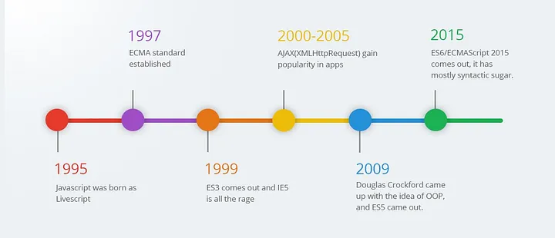
L'évolution de javascript

Slide 8
2. Que peut-on réaliser avec ?
Interaction avec les utilisateurs : JavaScript permet de créer des fonctionnalités interactives telles que des boutons cliquables, des menus déroulants, des formulaires dynamiques, des carrousels d'images, des diaporamas, des fenêtres modales, etc. Cela permet d'améliorer l'expérience utilisateur et d'offrir une interface plus riche et réactive.
Validation des données : JavaScript permet de valider les données saisies par les utilisateurs dans les formulaires côté client avant l'envoi au serveur. On peut vérifier des contraintes telles que la longueur minimale ou maximale d'une chaîne, le format d'une adresse e-mail, la conformité à une expression régulière, etc. Cela permet de fournir des commentaires immédiats à l'utilisateur et de réduire les erreurs de saisie.

Slide 9
2. Que peut-on réaliser avec ?
Manipulation de dates et d'heures : JavaScript fournit des fonctionnalités pour travailler avec des dates et des heures, permettant de calculer des écarts de temps, d'effectuer des opérations d'addition ou de soustraction, de formater des dates pour l'affichage, de comparer des dates, etc. Cela est utile pour les calendriers, les réservations, les applications de suivi du temps, etc.
Création de graphiques et de visualisations : JavaScript offre des bibliothèques et des frameworks tels que D3.js, Chart.js et Highcharts qui permettent de créer des graphiques interactifs, des visualisations de données et des tableaux de bord. Ces outils facilitent la représentation visuelle des données et aident à la prise de décision.

Slide 10
2. Que peut-on réaliser avec ?
Géolocalisation : JavaScript permet d'accéder aux fonctionnalités de géolocalisation du navigateur, permettant de récupérer les coordonnées géographiques de l'utilisateur. Cela peut être utilisé pour afficher des cartes, trouver des lieux à proximité, calculer des distances, etc.
Communication en temps réel : Avec l'utilisation d'API telles que WebSocket ou des bibliothèques comme Socket.io, JavaScript permet d'établir des connexions en temps réel entre les clients et les serveurs, permettant la diffusion d'informations instantanées, le chat en ligne, les mises à jour en direct, etc.
Internet des objets (IoT) : Avec des plateformes telles que Johnny-Five et Cylon.js, JavaScript peut être utilisé pour contrôler des dispositifs et des capteurs connectés à Internet, tels que des robots, des drones, des capteurs de température, etc.

Slide 11
2. Que peut-on réaliser avec ?
Manipulation des médias : JavaScript offre des fonctionnalités pour travailler avec des médias, tels que la lecture et le contrôle des vidéos et des audios, la capture d'images à partir de la caméra, la création de galeries d'images interactives, etc.
Manipulation de données : JavaScript permet de manipuler des données en utilisant des structures de données telles que les tableaux et les objets, ce qui facilite les opérations de recherche, de tri, de filtrage et de transformation de données. Cela est utile pour le traitement de données, la génération de rapports, la gestion de bases de données locales, etc.
Intelligence artificielle et apprentissage automatique : JavaScript dispose de bibliothèques telles que TensorFlow.js et Brain.js qui permettent de créer des modèles d'intelligence artificielle et de réaliser des tâches d'apprentissage automatique directement dans le navigateur.

Slide 12
2. Que peut-on réaliser avec ?
Intégration de services tiers : JavaScript permet d'intégrer des services tiers tels que les réseaux sociaux, les API de paiement, les services de messagerie, les cartes, etc., en utilisant des API et des SDK appropriés. Cela permet d'enrichir les fonctionnalités d'une application et d'exploiter les services existants.
Jeux en ligne : JavaScript peut être utilisé pour créer des jeux en ligne interactifs, en exploitant les fonctionnalités graphiques, d'animation et de gestion des événements du navigateur. Des bibliothèques comme Phaser et Pixi.js sont disponibles pour faciliter le développement de jeux en JavaScript.
Développement d'applications mobiles : Des frameworks tels que React Native et Ionic permettent d'utiliser JavaScript pour développer des applications mobiles multiplateformes. Cela permet de réutiliser le code JavaScript existant et de créer des applications pour iOS et Android.

Slide 13
3. Mise en place de notre environnement
Comme outils nous aurons besoin :
Visual Studio Code (site officiel : lien), notre éditeur de code
RunJs (site officiel : lien ) pour nos tests en console
Un navigateur (au choix ) : Chrome, Firefox, Brave ….

Slide 14
4. Où écrire du code javascript ?
On va pouvoir placer du code JavaScript à trois endroits différents :
Directement dans la balise ouvrante d’un élément HTML ;
Dans un élément script, au sein d’une page HTML ;
Dans un fichier séparé contenant exclusivement du JavaScript et portant l’extension .js.

Slide 15
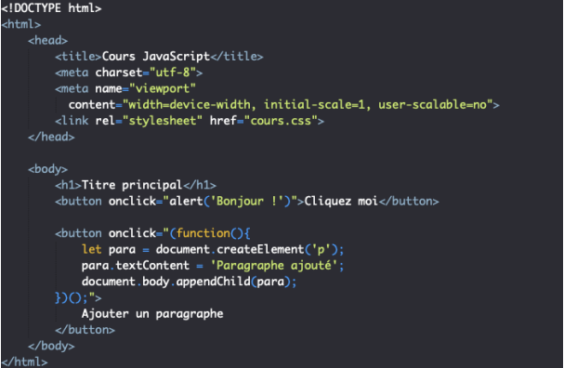
4. Où écrire du code javascript ?
Placer le code JavaScript dans la balise ouvrante d’un élément HTML, Il est possible que vous rencontriez encore aujourd’hui du code JavaScript placé directement dans la balise ouvrante d’éléments HTML.

Slide 16
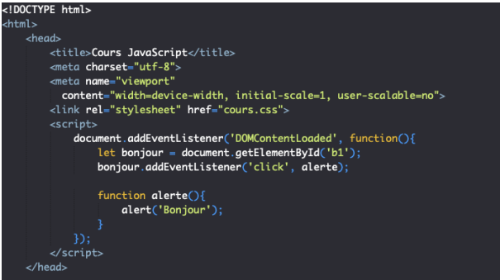
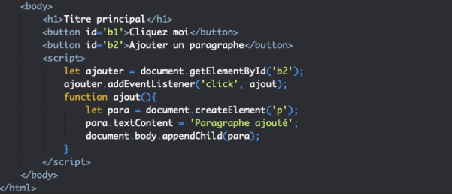
4. Où écrire du code javascript ?
Placer le code JavaScript dans un élément script, au sein d’une page HTML On va également pouvoir placer notre code JavaScript dans un élément script qui est l’élément utilisé pour indiquer qu’on code en JavaScript.

Slide 17
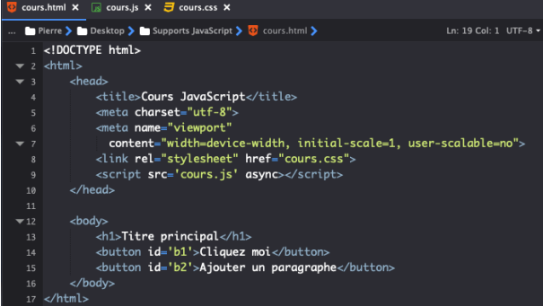
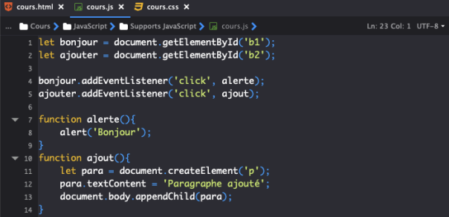
4. Où écrire du code javascript ?
Placer le code JavaScript dans un fichier séparé Placer le code JavaScript dans un fichier séparé ne contenant que du code JavaScript est la méthode recommandée et que nous préférons tant que possible. Pour faire cela, nous allons devoir créer un nouveau fichier et l’enregistrer avec une extension .js. Ensuite, nous allons faire appel à notre fichier JavaScript depuis notre fichier HTML.

Slide 18
5. Variables et constantes
Une variable est un conteneur servant à stocker des informations de manière temporaire, comme une chaîne de caractères (un texte) ou un nombre par exemple.
Le propre d’une variable est de pouvoir varier, c’est-à-dire de pouvoir stocker différentes valeurs au fil du temps et c’est cette particularité qui les rend si utiles.
Les règles de déclaration des variables en JavaScript :
Une variable est donc un conteneur ou un espace de stockage temporaire qui va pouvoir stocker une valeur. Lorsqu’on stocke une valeur dans une variable, on dit également qu’on assigne une valeur à une variable.
Pour déclarer une variable en JavaScript, nous allons devoir utiliser le mot clé var ou le mot clé let

Slide 19
5. Variables et constantes
Concernant le nom de nos variables, nous avons une grande liberté dans le nommage de celles-ci mais il y a quand même quelques règles à respecter :
Le nom d’une variable doit obligatoirement commencer par une lettre ou un underscore (_) et ne doit pas commencer par un chiffre ;
Le nom d’une variable ne doit contenir que des lettres, des chiffres et des underscores mais pas de caractères spéciaux ;
Le nom d’une variable ne doit pas contenir d’espace.

Slide 20
5. Variables et constantes
Une constante est similaire à une variable au sens où c’est également un conteneur pour une valeur. Cependant, à la différence des variables, on ne va pas pouvoir modifier la valeur d’une constante. En effet, une fois qu’une valeur est attribuée à une constante, celle-ci est attribuée de façon définitive et ne va pas pouvoir être modifiée. C’est d’ailleurs de là que les constantes portent leur nom : car leur valeur est constante.

Slide 21
5. Variables et constantes
Les types de données JavaScript
En JavaScript, il existe 7 types de valeurs différents. Chaque valeur qu’on va pouvoir créer et manipuler en JavaScript va obligatoirement appartenir à l’un de ces types. Ces types sont les suivants :
String ou « chaine de caractères » en français ;
Number ou « nombre » en français ;
Boolean ou « booléen » en français ;
Null ou « nul / vide » en français;
Undefined ou « indéfini » en français ;
Symbol ou « symbole » en français ;
Object ou « objet » en français ;

Slide 22
5. Variables et constantes
Un opérateur est un symbole qui va être utilisé pour effectuer certaines actions notamment sur les variables et leurs valeurs. Par exemple, l’opérateur * va nous permettre de multiplier les valeurs de deux variables, tandis que l’opérateur = va nous permettre d’affecter une valeur à une variable. Il existe différents types d’opérateurs qui vont nous servir à réaliser des opérations de types différents. Les plus fréquemment utilisés sont :
Les opérateurs arithmétiques : “+” , “ -”, “*”, “/”, “%”, “**”
Les opérateurs d’affectation / d’assignation : “+=”, “-=”, “*=”, “/=”, “%=”
Les opérateurs de comparaison “<”, “>”, “>=”, “<=”, “==”, “===”, “!=”, “<>”, “!==”;
Les opérateurs d’incrémentation et décrémentation “++”, “--”;
Les opérateurs logiques : “&&”, “||”;
L’opérateur de concaténation “+”;
L’opérateur ternaire : “ ? : ”;
L’opérateur virgule : “,”.

Slide 23
6. Les strutures de controle
Il existe deux grands types de structure de contrôle de base qu’on retrouve dans la plupart des langages informatiques et notamment en JavaScript : les structures de contrôle conditionnelles (ou plus simplement les « conditions ») et les structures de contrôle de boucles (ou plus simplement les « boucles »).
Les conditions vont nous permettre d’exécuter un certain nombre d’instructions si et seulement si une certaine condition est vérifiée.
Les boucles vont nous permettre d’exécuter un bloc de code en boucle tant qu’une condition donnée est vérifiée.

Slide 24
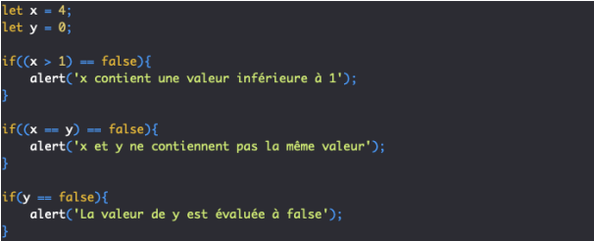
6. Les strutures de controle
La condition if en JavaScript La structure de contrôle conditionnelle if est présente dans l’ensemble des langages de programmation utilisant les structures de contrôle et notamment en JavaScript.
La condition if est l’une des conditions les plus utilisées et est également la plus simple à appréhender puisqu’elle va juste nous permettre d’exécuter un bloc de code si et seulement si le résultat d’un test vaut true.

Slide 25
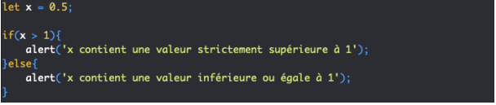
6. Les strutures de controle
La condition if…else en JavaScript La condition if est une structure conditionnelle limitée par définition puisqu’elle ne nous permet d’exécuter un bloc de code que dans le cas où le résultat d’un test est évalué à true mais elle ne nous offre aucun support dans le cas contraire.
La structure conditionnelle if…else (« si… sinon » en français) va être plus complète que la condition if puisqu’elle va nous permettre d’exécuter un premier bloc de code si un test renvoie true ou un autre bloc de code dans le cas contraire.

Slide 26
6. Les strutures de controle
Présentation du switch en JavaScript L’instruction switch va nous permettre d’exécuter un code en fonction de la valeur d’une variable. On va pouvoir gérer autant de situations ou de « cas » que l’on souhaite.
En cela, l’instruction switch représente une alternative à l’utilisation d’un if…else if…else.
Cependant, ces deux types d’instructions ne sont pas strictement équivalentes puisque dans un switch chaque cas va être lié à une valeur précise. En effet, l’instruction switch ne supporte pas l’utilisation des opérateurs de supériorité ou d’infériorité.
Dans certaines (rares) situations, il va pouvoir être intéressant d’utiliser un switch plutôt qu’un if…else if…else car cette instruction peut rendre le code plus clair et légèrement plus rapide dans son exécution.
Dans tous les cas, il est bon de savoir à quoi ressemble un switch puisque c’est une structure de base commune à de nombreux langages de programmation et cela vous permettra donc de pouvoir comprendre certains codes utilisant ce genre de structure.

Slide 27
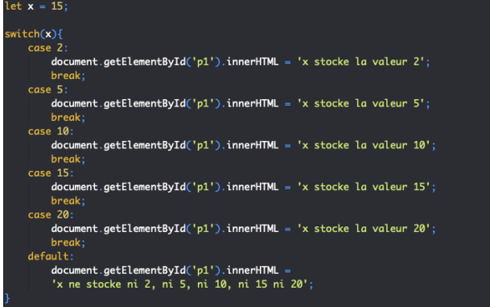
6. Les strutures de controle

Slide 28
6. Les structures de contrôle
Les boucles vont nous permettre d’exécuter plusieurs fois un bloc de code, c’est-à-dire d’exécuter un code « en boucle » tant qu’une condition donnée est vérifiée et donc ainsi nous faire gagner beaucoup de temps dans l’écriture de nos scripts.
Lorsqu’on code, on va en effet souvent devoir exécuter plusieurs fois un même code. Utiliser une boucle nous permet de n’écrire le code qu’on doit exécuter plusieurs fois qu’une seule fois.
Nous disposons de six boucles différentes en JavaScript :
• La boucle while (« tant que ») ;
• La boucle do… while (« faire… tant que ») ;
• La boucle for (« pour ») ;
• La boucle for… in (« pour… dans») ;
• La boucle for… of (« pour… parmi ») ;
• La boucle for await… of (« pour -en attente-… parmi »)

Slide 29
Projets à réaliser

Slide 30
Liens utiles
Liens de quelques développeurs flutter sur youtube :
Grafikart.fr : lien
Pierre Giraud : lien

Slide 31
Recherches à faire :
Qu’est-ce que Git et Github ?
Qu’est-ce qu’un framework ? citez 4 framework javascript les plus populaires et donnez une description de chaque framework .
Créer son compte github (pratique sur le site officiel : lien ) et donner son nom de compte.

